Slide 1
Нестандартное оборудование для активизации двигательной активности дошкольников
СП детский сад «Берёзка» ГБОУ СОШ пос. Кинельский
Задачи:
Формировать двигательные умения и навыки
Способствовать развитию культуры движений и телесной рефлексии
Развитие творчества, фантазии при использовании нестандартного оборудования.
Вызвать у детей интерес к использованию нестандартного оборудования в свободных видах деятельности.
Нестандартное оборудование – это всегда дополнительный стимул
физкультурной, оздоровительной работы, Поэтому оно никогда не бывает лишним.
А самое главное, оно вызывает
положительный эмоциональный настрой, интерес к физкультурным упражнениям, спортивным играм.
ВОСПИТАТЕЛЬ: ИСКАКОВА О.А.

Slide 2
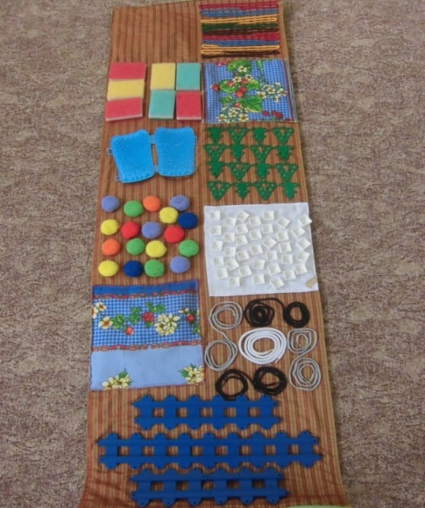
«ДОРОЖКИ ЗДОРОВЬЯ»
Профилактика плоскостопия,
координация движений ,
равновесия, стимуляция работы внутренних органов
По дорожкам я пройду и здоровье сберегу

Slide 3
«БАЛАНСИРЫ»
Развитие координации
движений, равновесия
Научусь я на дощечке
Равновесие держать,
Подрасту и буду в цирке
Акробатом выступать.

Slide 4
«БУСЫ»
Профилактика нарушения осанки, развитие ОВД
До шара дотянись, и с ним вместе ты пройдись.

Slide 5
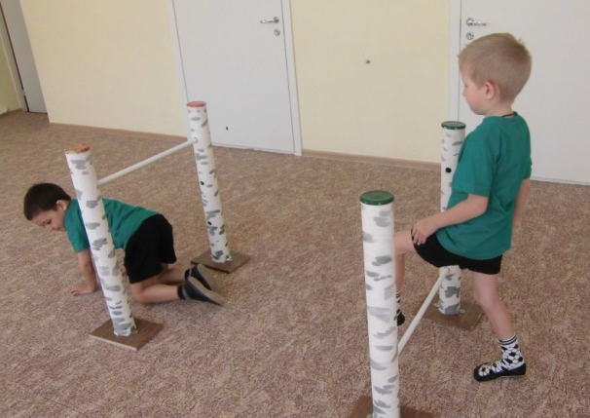
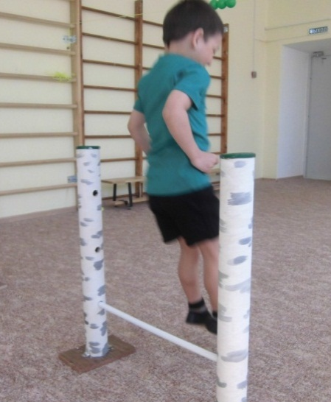
«БЕРЁЗКИ»
Развивают гибкость, координацию, упражняют в подлезании, перелезании, ходьбе, прыжках, ориентировке в пространстве
Подниму я ногу ловко,
И в окошко проскочу,
И полазать, и попрыгать
Кого хочешь научу.

Slide 6
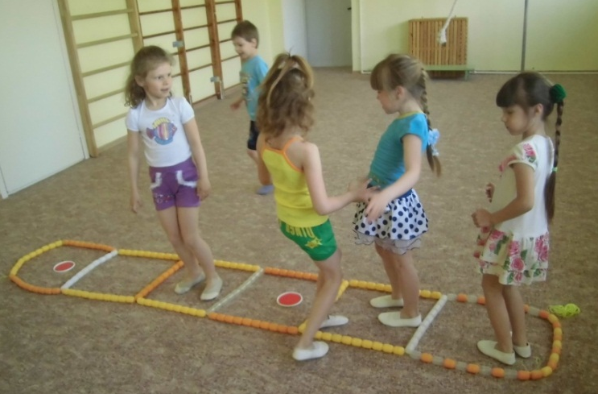
«ВЕСЁЛЫЕ КРЫШКИ»
Развитие
координационных
способностей, в
подвижных играх,
при выполнении
ОРУ, для забав
В крышки-малышки
Играй без передышки.

Slide 7
«САНИ»
Для игр - эстафет, игр-забав
Наши сани – быстрые самые

Slide 8
«ЗМЕЙКА»
Развитие координации движений, для проведения ОРУ, в подвижных играх, театрализации, забавах и проведении праздников
Любим мы играть с тобой
Наш, удавчик, дорогой.

Slide 9
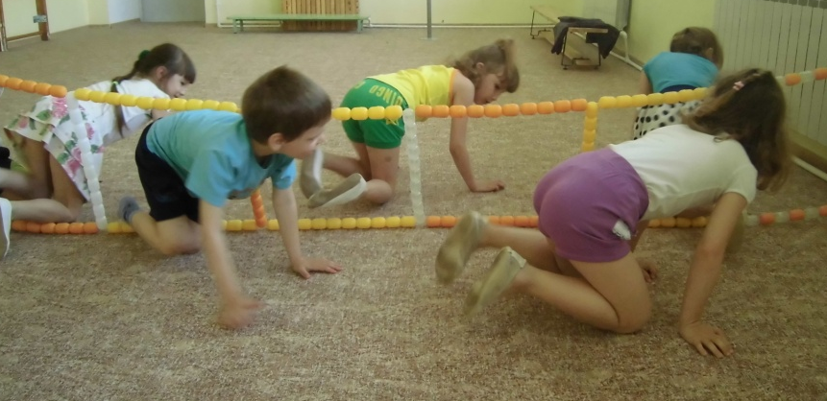
«ВЕСЁЛАЯ ЛЕСЕНКА»
Развитие ОВД
в индивидуальной работе, играх, эстафетах
Классы очень я люблю
И как белочка скачу.

Slide 10
Движение – это жизнь,
Здоровье – высшая награда!
Оно не рядом, не вблизи
К нему шаг в день,
Но делать надо!

